Slide 1
МУНИЦИПАЛЬНОЕ БЮДЖЕТНОЕ ОБЩЕОБРАЗОВАТЕЛЬНОЕ УЧРЕЖДЕНИЕ
«РОДНИКОВСКАЯ ШКОЛА-ГИМНАЗИЯ»
Симферопольского района Республики Крым
ОКПО 00833941; ОГРН 1159102031703; ИНН/КПП 9109010469/910901001; ОКУД 0301001
ул. 40 лет Победы, 9, с. Родниково, Симферопольский район, РК, 297540
тел/факс 3(652)344-223, e-mail: shkola.rodnikovskaya@mail.ru
Активные методы обучения для развития функциональной грамотности на уроках биологии
РМО учителей биологии Симферопольского района 31.01.2024г.
Мамутова З.Б., учитель биологии
МБОУ «Родниковская школа-гимназия»

Slide 2

«Если хочешь воспитать в детях силу ума, интерес к серьёзной интеллектуальной работе, самостоятельность как личностную черту, вселить в них радость сотворчества, то создавай такие условия, чтобы искорки их мыслей образовали царство мыслей, дай им возможность проявить себя»
Я.А.Коменский

Slide 3
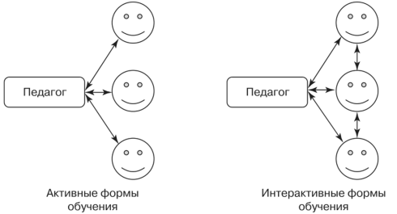
«Обучение только тогда хорошо, когда оно идёт впереди развития» Л.С. Выготский
Активные методы обучения - методы обучения, ориентированные не только на взаимодействие между учителем и учащимися, но и на взаимодействие между самими учащимися
Особенность:
– активное доминирование учащихся в процессе обучения;
- разработка интерактивных заданий и упражнений
Основа:
- наглядность, так как 90% информации воспринимается ребёнком именно с помощью зрения

Slide 4


Slide 5
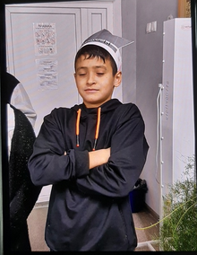
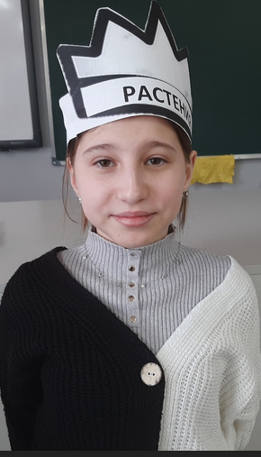
Метод игропедагогики
Дидактические возможности учебных игр:
1. Возможность обучаться на собственном опыте, самостоятельно решать трудные проблемы, а не просто выслушивать рассказ учителя или наблюдать за его действиями.
2. Учащиеся овладевают опытом деятельности, сходным с тем, который они получили бы в действительности.
3. Эффективна для закрепления знаний, творческого осмысления изученного материала и применения
полученных знаний в реальном жизненном опыте.
4. Нет однообразия форм опроса и, следовательно, идёт развитие познавательного интереса у учащихся.
5. В игре происходит снятие скованности у учащихся, преобладает чувство свободного выбора, удовольствие от демонстрации своих способностей и умений, возможность проявить самостоятельность

Slide 6

Технология деятельностного обучения
Тема «Покрытосеменные (цветковые) растения»
ДО | УТВЕРЖДЕНИЯ | ПОСЛЕ
 | 1.Основная особенность этой группы - наличие семени
 | 2.Покрытосеменные - самая богатая видами группа растительного мира
 | 3. Покрытосеменные - древнейшие представители растительного мира
 | 4. Отдел покрытосеменных делится на четыре класса.
 | 5. Покрытосеменные растут во всех климатических зонах - от тропических лесов до пустынь и тундр.
 | 6.Ткани покрытосеменных характеризуются высокой степенью специализации.
 | 7.Для покрытосеменных характерен очень медленный обмен веществ.
 | 8.Покрытосеменные - единственная группа растений, способная к образованию сложных многоярусных сообществ, включающих травы, кустарники и деревья.
 | 9.Древесные формы произошли от травянистых
 | 10. Орган полового размножения покрытосеменных - цветок.

Slide 7
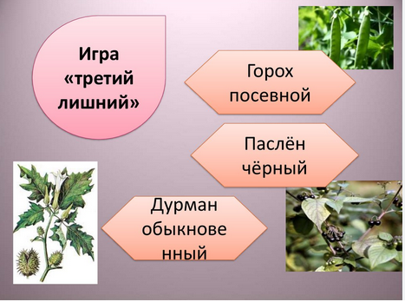
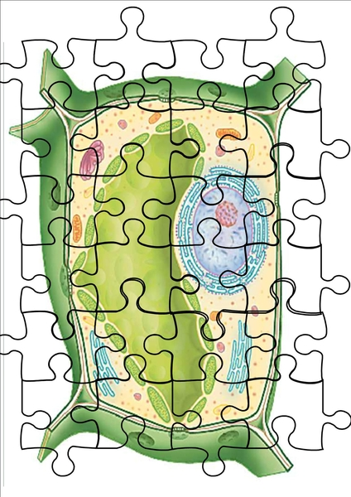
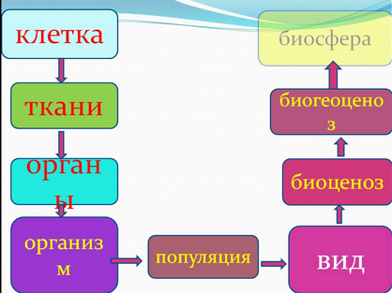

Интерактивные задания
2.Третий лишний. Четвертый лишний (работа с рисунками,
фотографиями)
4. Составить логическую цепочку
3. Работа с текстом: Найди ошибку, выбери предложение, в которых описывается ...
4. Работа с графиками и диаграммами
5.Мозаика

Slide 8
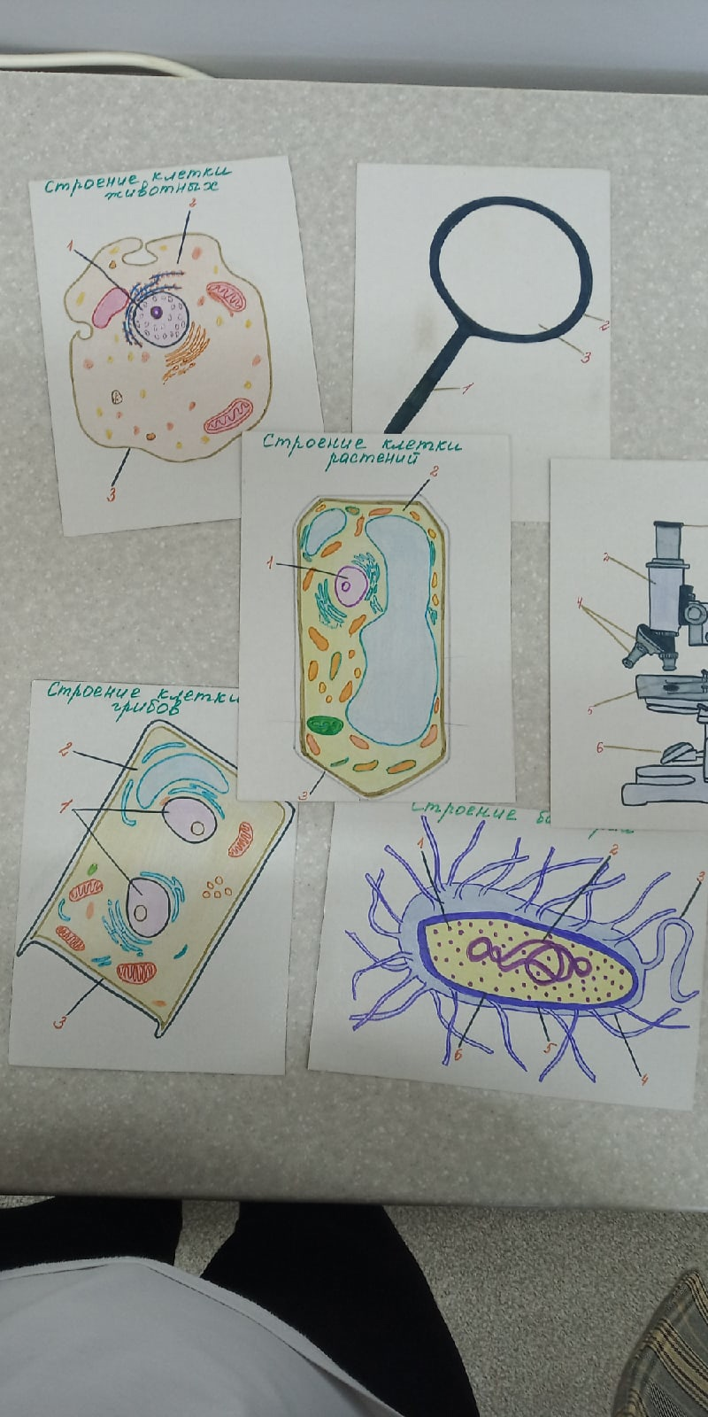
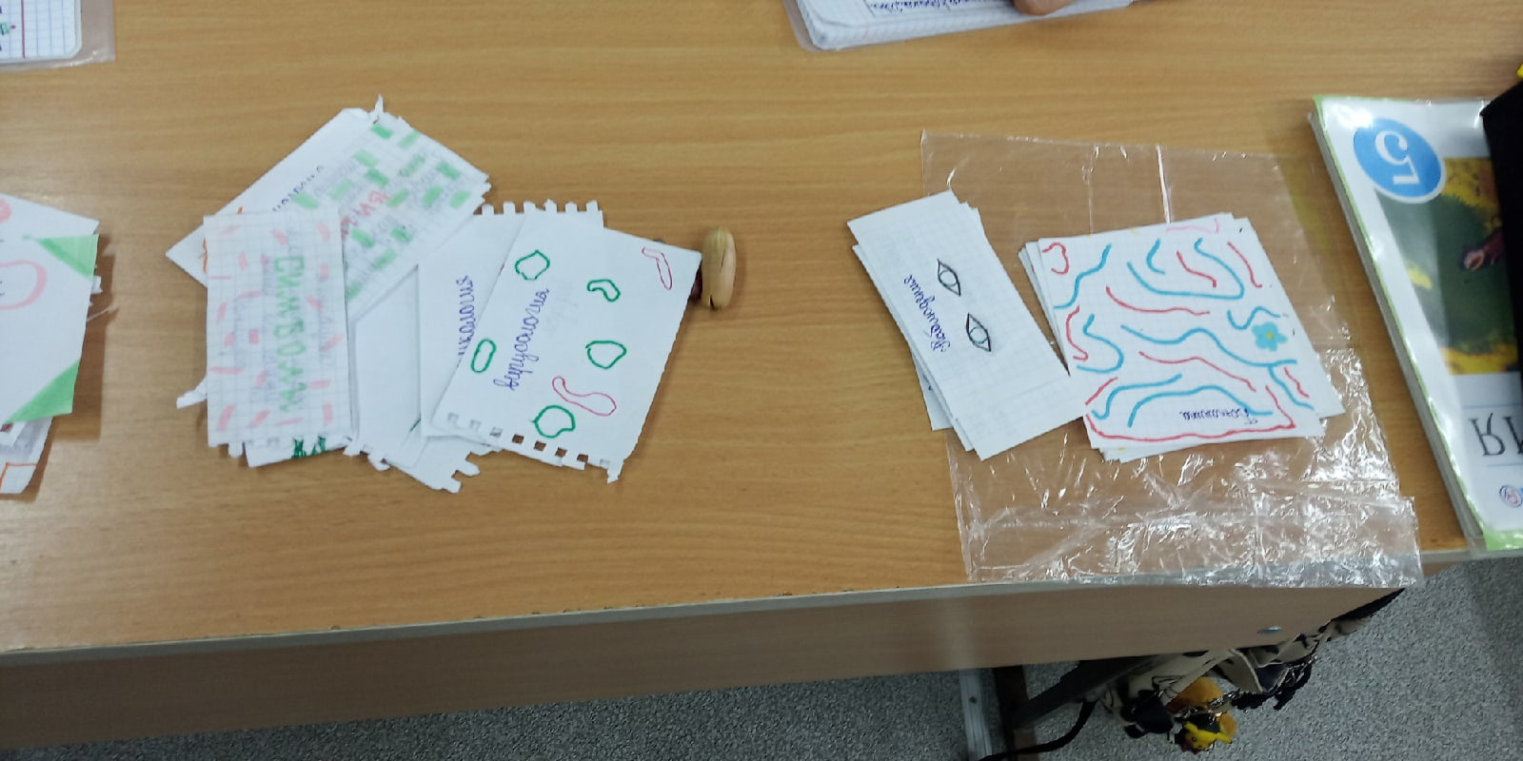
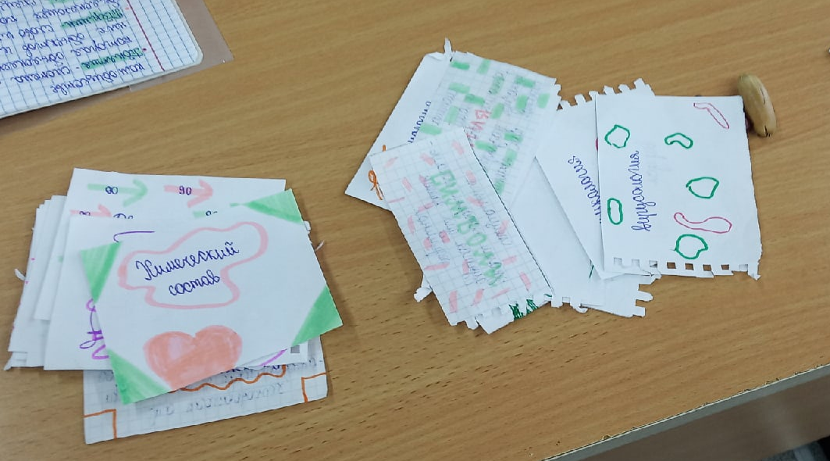
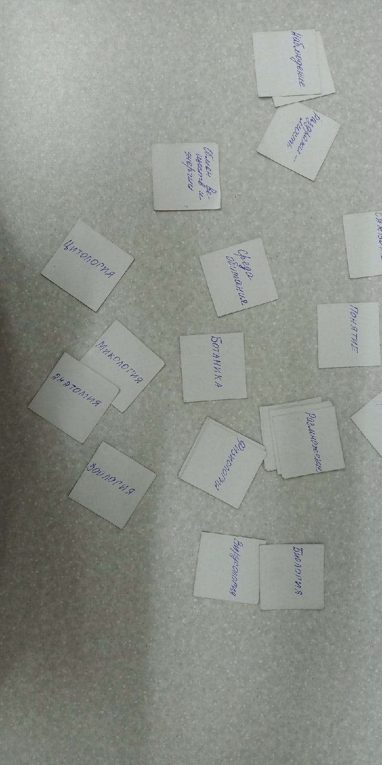
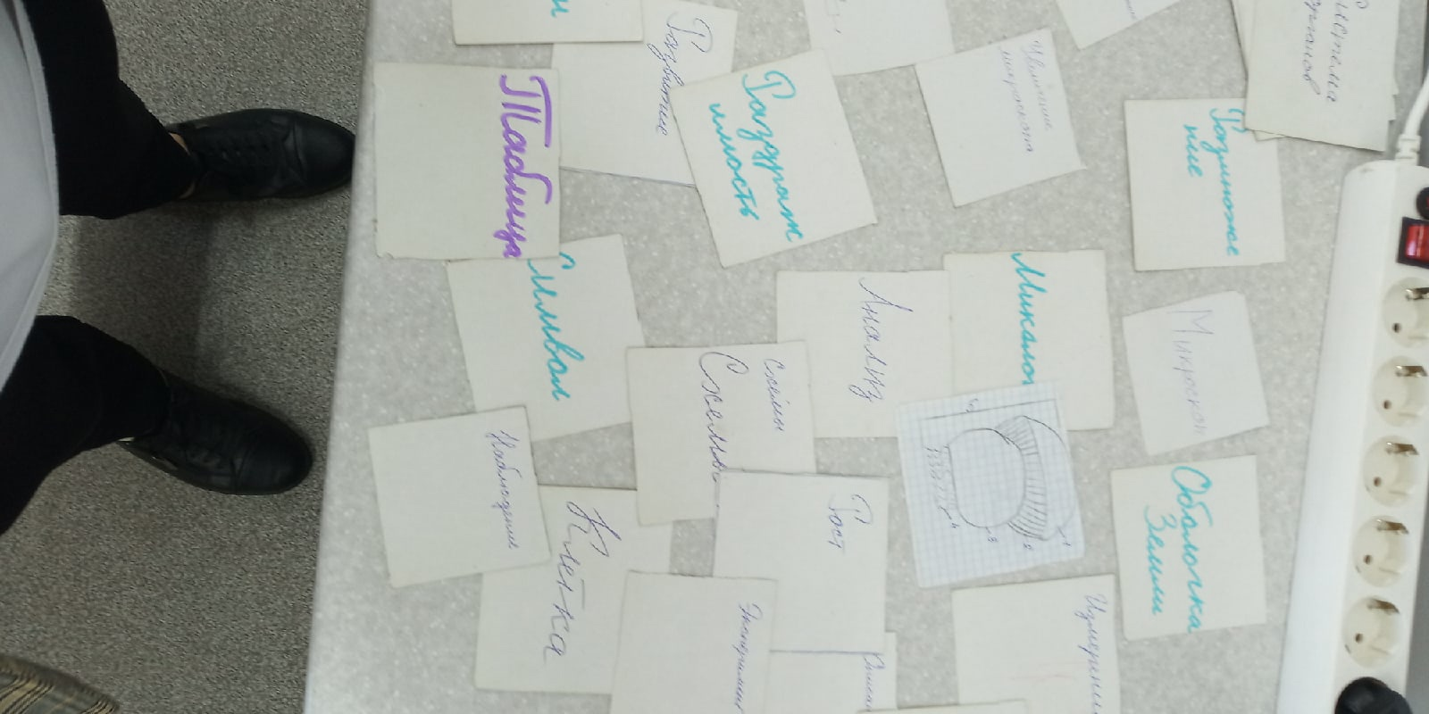
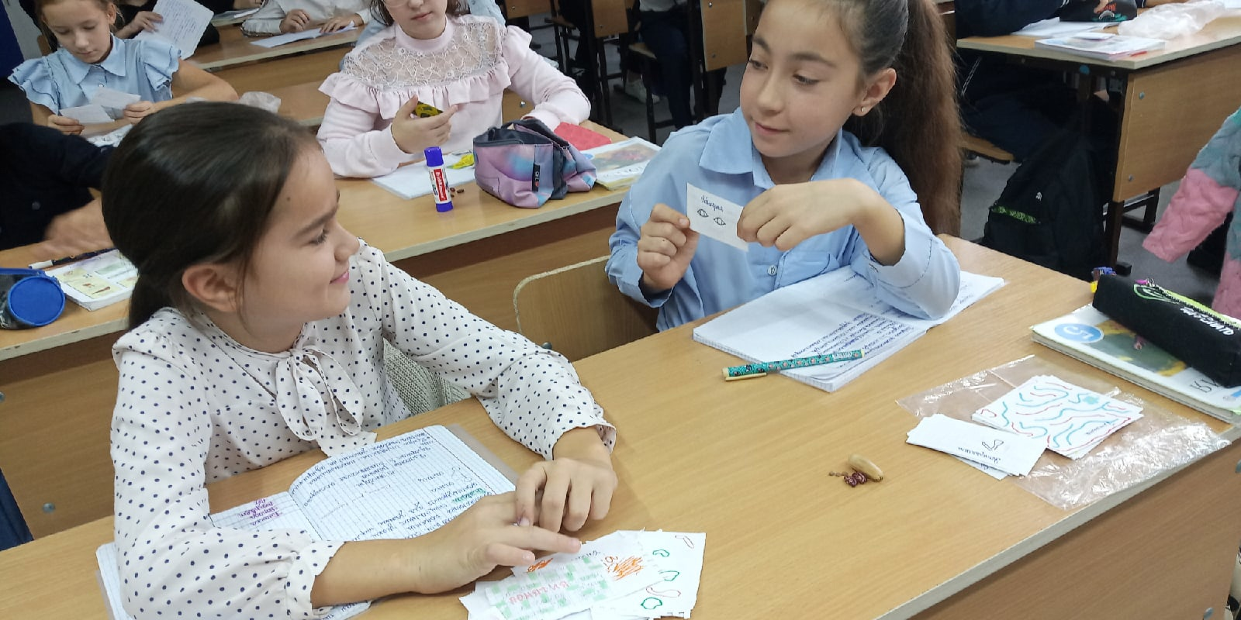
Карточки Лейтнера
эффективное запоминание и повторение с помощью флэш-карточек, на которых записывается информация для запоминания

Slide 9
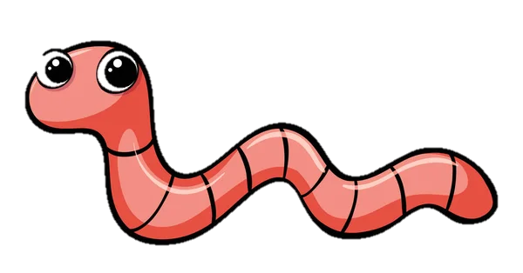

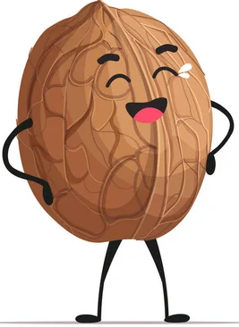
Метод Storytelling
изучение сложных тем с помощью небольших тематических историй
1.Отличный способ разнообразить занятия
2.Развивает фантазию, логику и повышают культурное образование
3.Помогает научиться умственному восприятию и переработке внешней информации, обогащает устную речь, усиливает культурное самосознание, помогает запомнить сложный материал, развивает грамотность

Slide 10
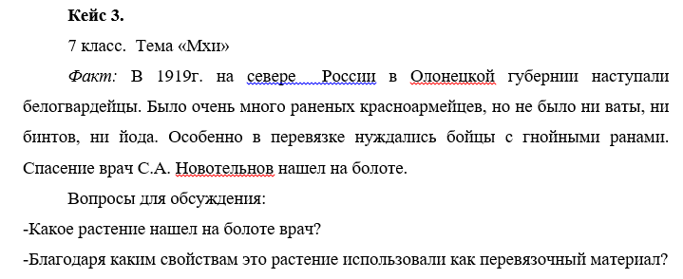
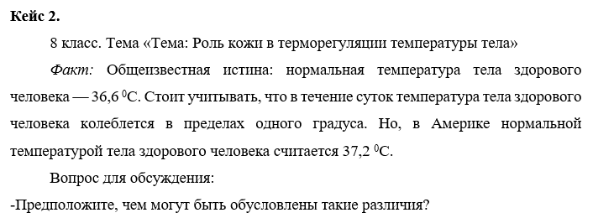
Кейс-технологии
анализ реальной жизненной ситуации, описание которой одновременно отражает практическую проблему и актуализирует определенный комплекс знаний, который необходимо усвоить при разрешении данной проблемы

Slide 11




Проблемное обучение и «брейнсторминг»
«Начальным моментом мыслительного процесса обычно является проблемная ситуация. Мыслить человек начинает тогда, когда у него появляется потребность что–то понять» (С. А. Рубинштейн)
Почему на морозе кожа сначала краснеет, потом бледнеет и даже синеет?
Почему сильно обеспокоен пчеловод, обнаружив осенью в пчелиной семье трутней?
Грудной ребенок при виде бутылочки с молоком чмокает губами?
В городе Саутпорт (Англия) в городском храме искусств неимоверно расплодились мыши. Никакие традиционные меры не дали желаемых результатов. Тем не менее, однажды грызуны пропали. Почему?

Slide 12

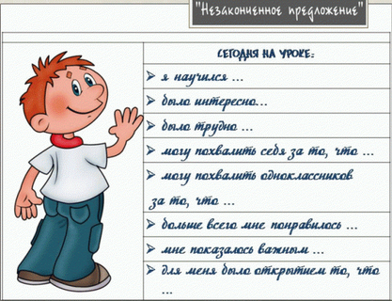

Самооценивание и взаимооценивание

Slide 13
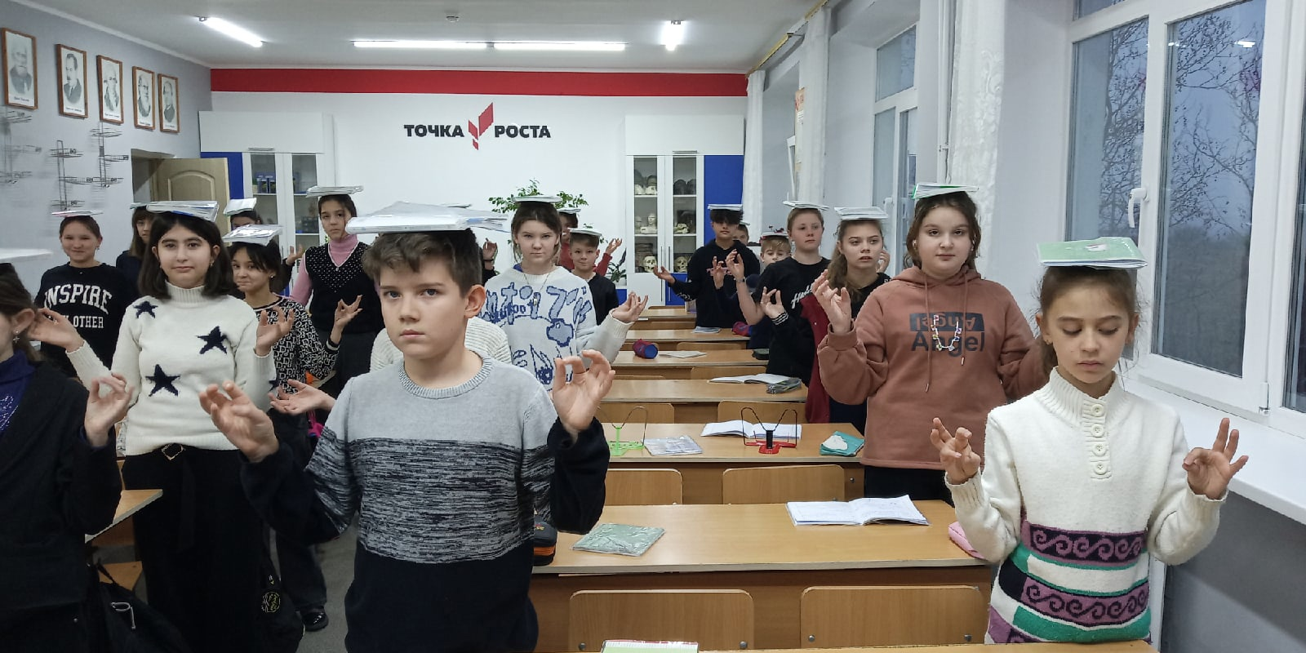
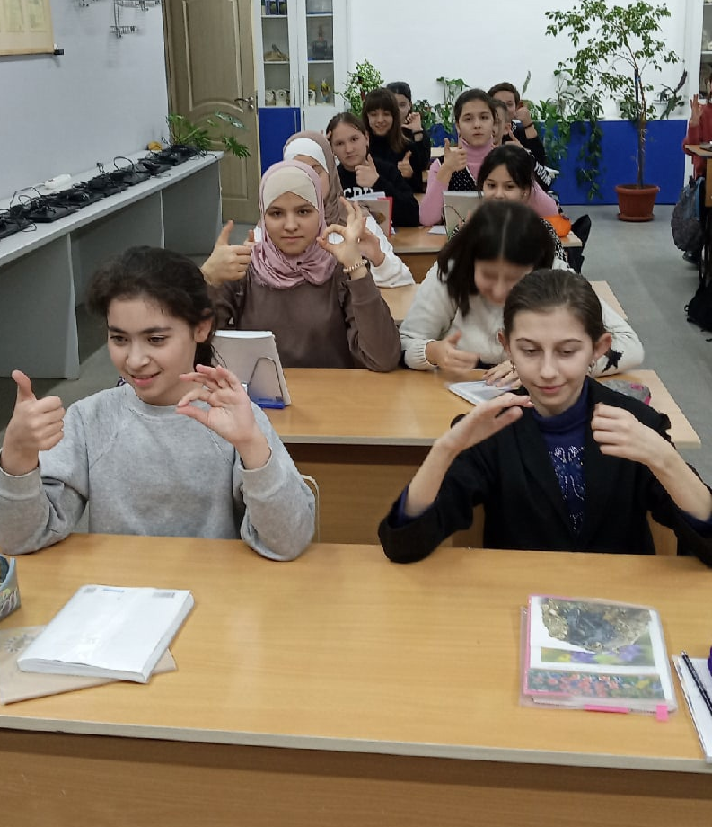
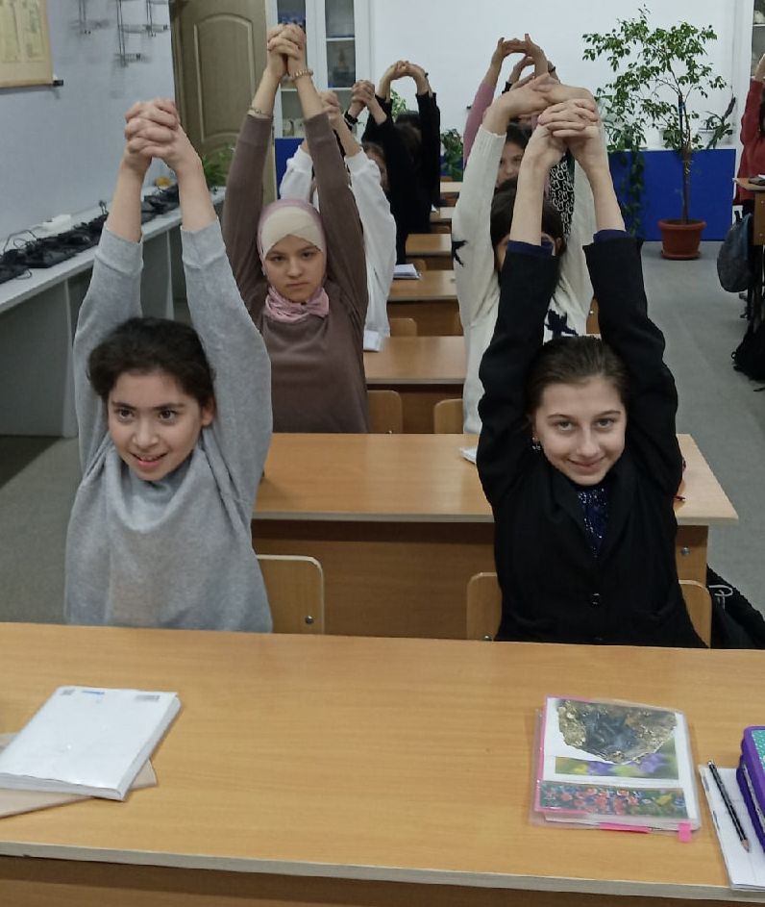
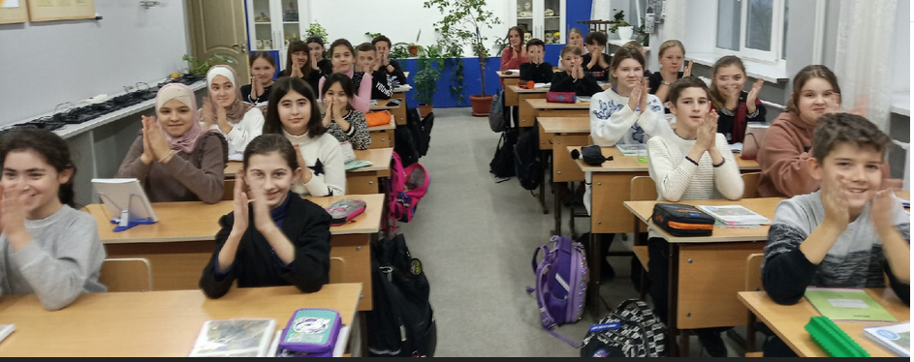
Физминутка
Нейрогимнастика - специально подобранные упражнения, в основе которых лежат естественные движения тела, дополненные разработками нейропсихологов.

Slide 14

Заключение
Использование активных методов в процессе обучения способствуют развитию компетентностных качеств личности обучающихся, способных действовать в нестандартной ситуации, и дают возможность определить готовность выпускника школы к дальнейшему активному участию в жизни общества.

Slide 15
Спасибо за внимание

